Slide 1
模块独立
耦合
内聚

Slide 2
模块独立-耦合
定义：
软件结构中不同模块间互连程度度量。
取决模块间接口复杂程度，通过接口数据。
追求尽可能松散耦合系统。

Slide 3
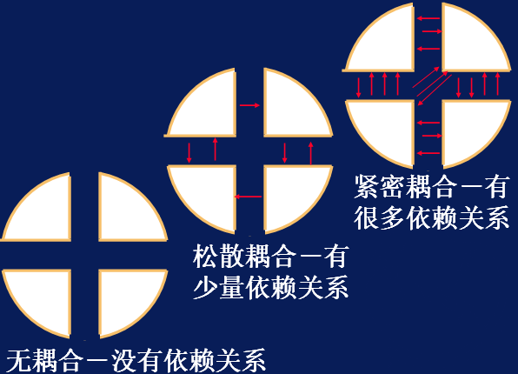
耦合示意图

Slide 4
模块独立-耦合
非直接耦合
两个模块分别能独立地工作不需要另一模块存在。
数据耦合
两模块通过参数交换数据信息。

Slide 5
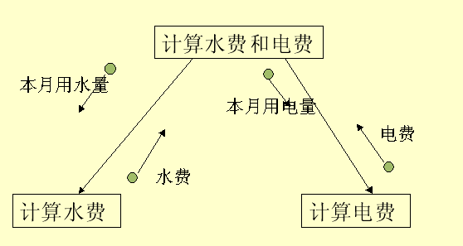
数据耦合示意图

Slide 6
模块独立-耦合
控制耦合
两模块通过参数交换控制信息（包括数字形式）

Slide 7
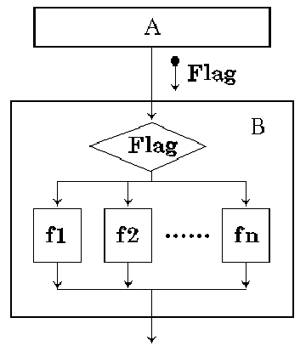
控制耦合示意图

Slide 8
模块独立-耦合
公共环境耦合
两个或多个模块通过一公共数据环境作用。

Slide 9
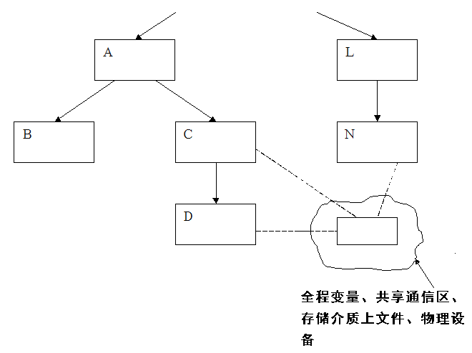
公共环境耦合示意图

Slide 10
模块独立-耦合
两种可能：
（1）一模块送数据，另一模块取，等价数据耦合。
（2）两模块既往公共环境送又从里面取，介于数据耦合和控制耦合之间。

Slide 11
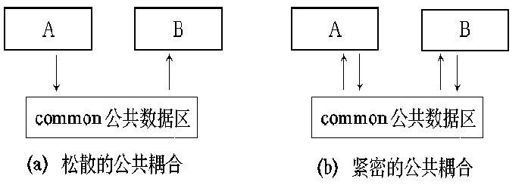
两种公共环境耦合示意图

Slide 12
模块独立-耦合
内容耦合
（1）一模块访问另一模块内部数据；
（2）一模块不通过正常入口转到另一模块内部；
（3）两模块有部分程序代码重叠（汇编程序）；
（4）一模块有多个入口。

Slide 13
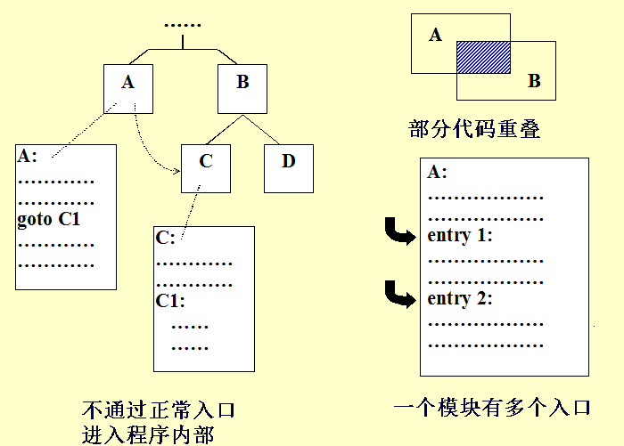
内容耦合示意图

Slide 14
模块独立-耦合
原则：
尽量使用数据耦合，少用控制耦合，限制公共环境
耦合， 完全不用内容耦合。

Slide 15
模块独立-内聚
定义：
模块内各元素彼此结合紧密程度。
功能内聚
一模块中各部分是完成某一功能必不可少组成部分。
顺序内聚
模块内处理元素同某功能密切相关，顺序执行。

Slide 16
模块独立-内聚
通信内聚：
一模块内各功能部分都使用相同输入数据，或产生相同输出数据。

Slide 17
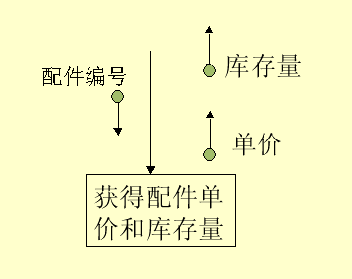
通信内聚示意图

Slide 18
模块独立-内聚
过程内聚
模块内处理元素相关，特定次序执行。如把流程图中循环部分、判定部分、计算部分分成三个模块，这三个模块都是过程内聚模块。

Slide 19
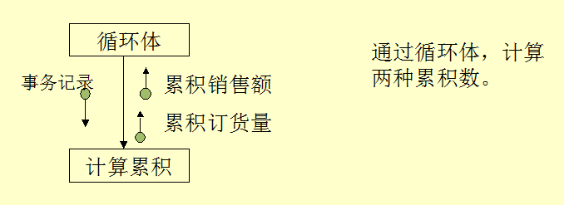
过程内聚示意图

Slide 20
模块独立-内聚
时间内聚
多为多功能模块，要求所有功能在同一时间内执行。如初始化模块和终止模块及紧急故障处理模块。
逻辑内聚
一模块完成功能在逻辑上属相同相似一类。

Slide 21
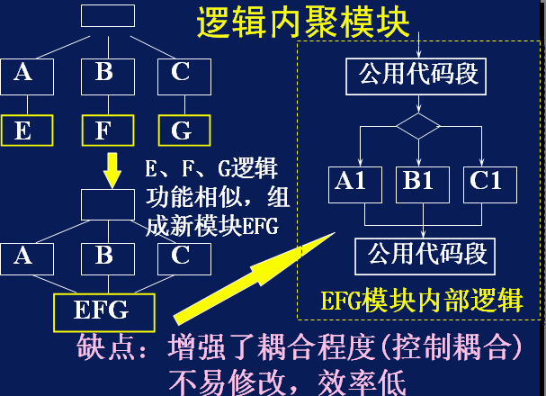
逻辑内聚示意图

Slide 22
模块独立-内聚
偶然内聚
模块内各部分间没有联系，即使有也很松散。

Slide 23
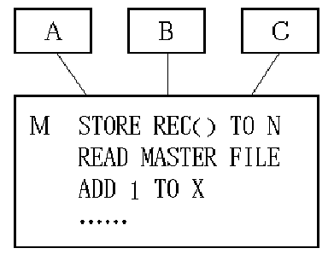
偶然内聚示意图

Slide 24
模块独立-内聚
功能内聚：10分
顺序内聚：9分
通信内聚：7分
过程内聚：5分
时间内聚：3分
逻辑内聚：1分
偶然内聚：0分

